Slide 1

GaussianSpeech: Audio-Driven Gaussian Avatars
汇报人：杨子恒
汇报时间：2024-06-20
汇报人：杨子恒
2024.12.31
Aneja S, Sevastopolsky A, Kirschstein T, et al. GaussianSpeech: Audio-Driven Gaussian Avatars[J]. arxiv preprint arxiv:2411.18675, 2024.

Slide 2
研究背景
01

Slide 3

研究背景
存在的问题
1.逐帧生成序列时，视频会存在抖动和缩放伪影的问题。
2.现有的多视角数据集要么缺乏高质量视频，要么缺乏高质量音频捕捉。

Slide 4

研究背景
本文的贡献
收集了一个新的多视角数据集，其中包含16台摄像机对6名以英语为母语者的捕捉，以30帧/秒的速度和3208x2200的分辨率进行录制，总时长约为3.5小时，比现有数据集大了一个数量级
提出基于Transformer的序列模型，用于基于轻量级3D高斯溅射（3DGS）化身的音频驱动头部动画合成。

Slide 5
模型架构
02

Slide 6
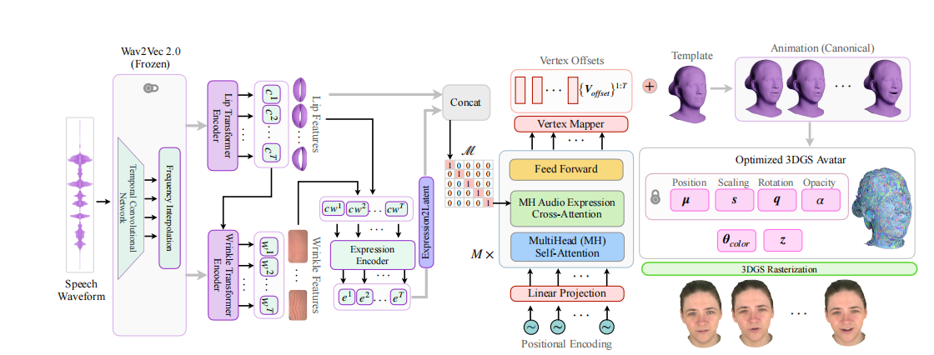
模型架构

Slide 7
实验结果分析
03

Slide 8
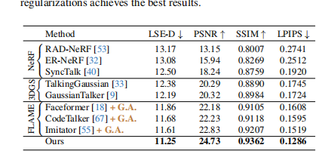
量化评估

Slide 9
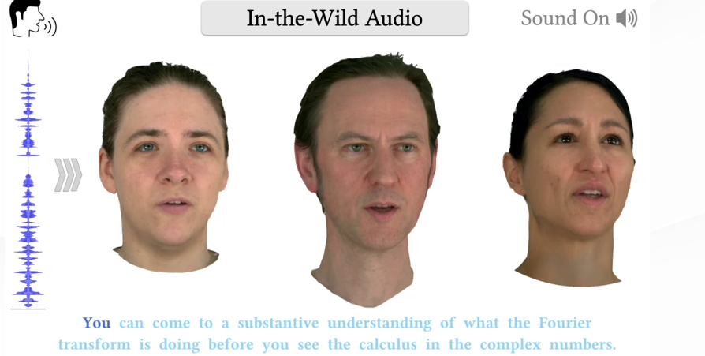
质量评估

Slide 10
Gaussianavatars: Photorealistic head avatars with rigged 3d gaussians
汇报人：杨子恒
汇报时间：2024-06-20
汇报人：杨子恒
2024.12.31
Qian S, Kirschstein T, Schoneveld L, et al. Gaussianavatars: Photorealistic head avatars with rigged 3d gaussians[C]//Proceedings of the IEEE/CVF Conference on Computer Vision and Pattern Recognition. 2024: 20299-20309.

Slide 11
研究背景
01

Slide 12

研究背景
存在的问题
1.神经辐射场在新视角渲染方面取得了显著成果，但它们缺乏可控性，因此在新的姿势和表情下泛化能力较差。3D Gaussian Splatting方法在新视角合成中取得了比NeRF更高的渲染质量，并且实现了实时性能，其优化是在整个3D空间中的离散几何基元。该方法已被扩展用于通过建立时间步的显式对应关系来捕捉动态场景，但它们不允许对重建输出进行动画处理。

Slide 13

研究背景
本文的贡献
提出了 GaussianAvatars，一种通过将3D高斯点绑定到参数化网格模型上来创建可动画头像的方法。

Slide 14
模型架构
02

Slide 15
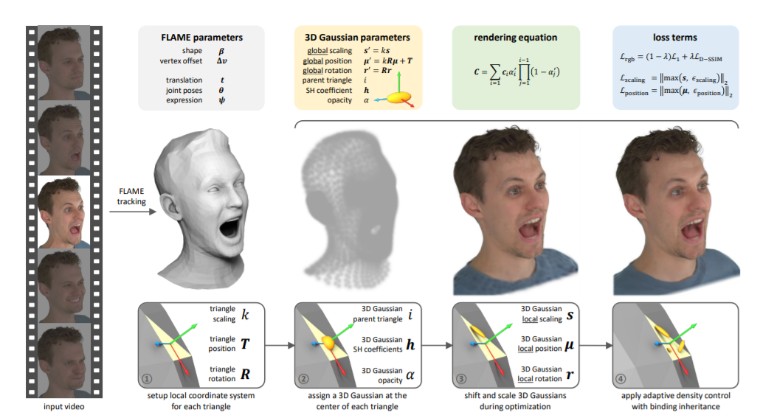
模型架构

Slide 16
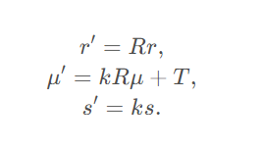
模型架构
高斯绑定
将网格的每个三角形与一个 3D 高斯点配对，并让 3D 高斯点随着时间步的变化与三角形一起移动。即高斯点在其父三角形的局部空间中是静止的，在全局（度量）空间中随着三角形的移动而动态变化。给定一个三角形的顶点和边，取顶点的平均位置作为局部空间的原点。并将一个边的方向向量、三角形的法向量以及它们的叉积作为列向量串联起来，形成一个旋转矩阵 R 该矩阵描述了三角形在全局空间中的方向。还通过其中一条边的平均长度及其垂线来计算一个标量 k 以描述三角形的缩放。

Slide 17
实验结果分析
03

Slide 18
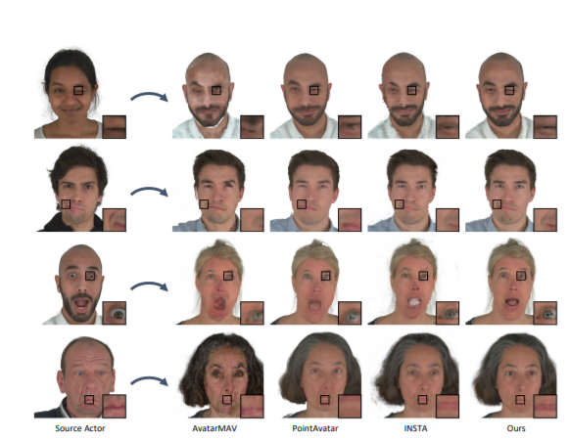
质量评估

Slide 19
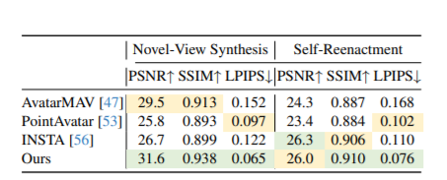
量化评估

Slide 20
Thanks

